Slide 1
计算机网络系统
编程实验二
TCP多进程并发服务器与多进程客户端

Slide 2
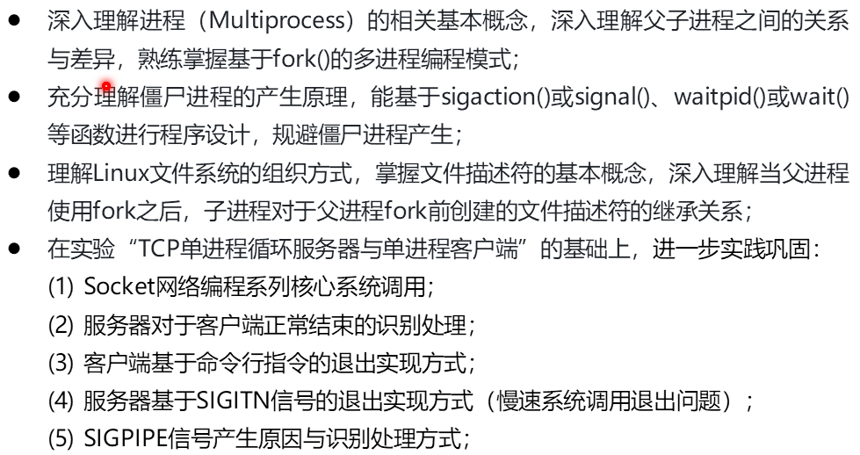
1.实验目的

Slide 3
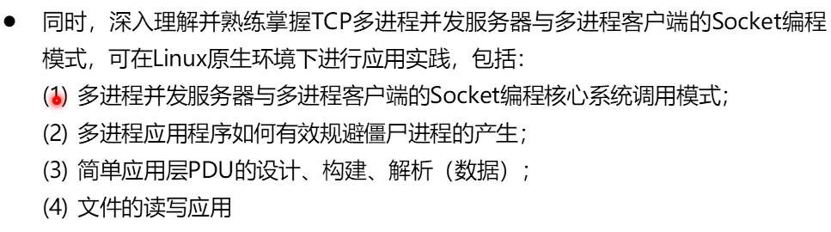
1.实验目的

Slide 4
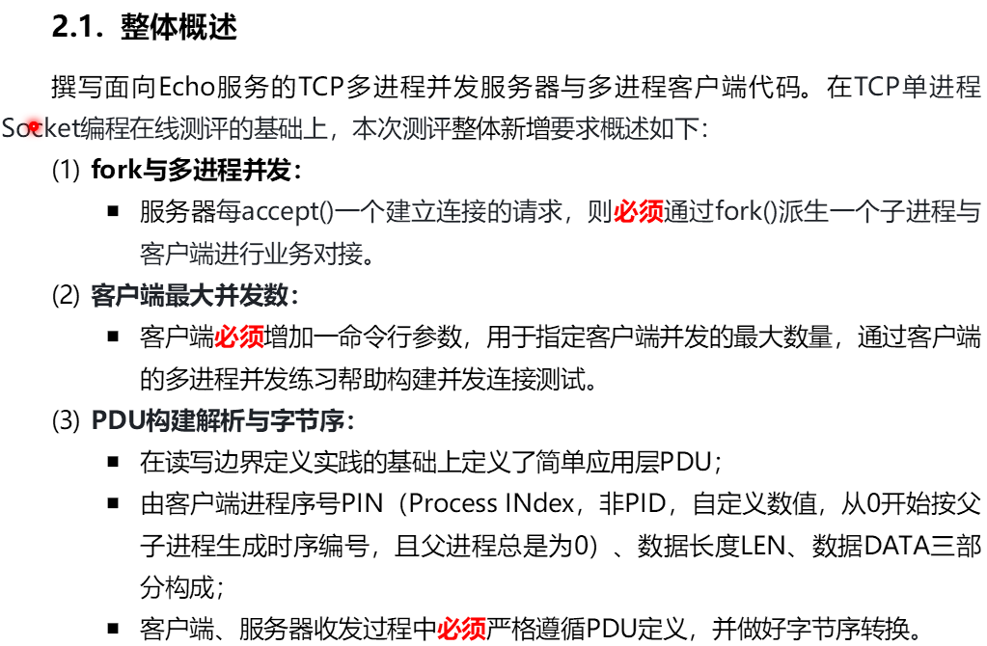
2.实验要求

Slide 5
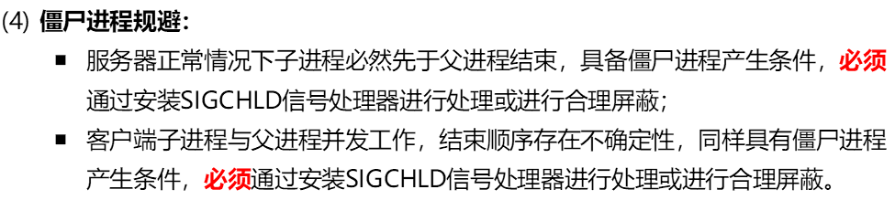
2.实验要求

Slide 6
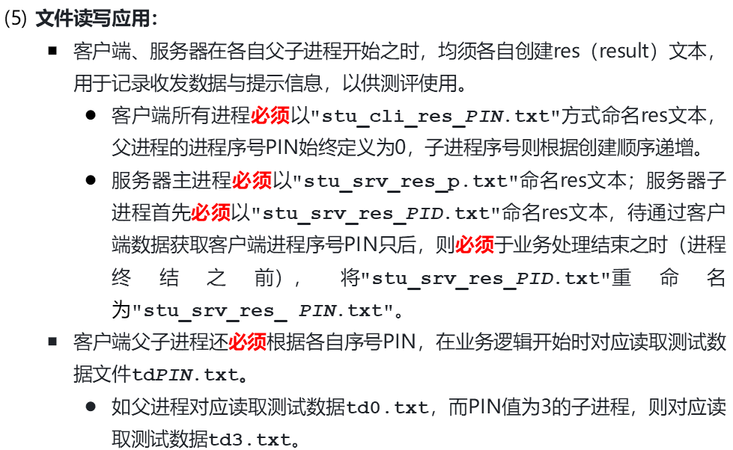
2.实验要求

Slide 7
2.实验要求
打开文件函数fopen <stdio.h>
FILE *fopen(char *filename, char *mode);
filename为文件名（包括文件路径），
mode为打开方式，字符串形式。
返回值：FILE 类型的指针。
例：
FILE * fp_res = NULL;
fp_res = fopen(“./abc.txt”, “wb")

Slide 8
2.实验要求
打开文件函数fopen <stdio.h>
FILE *fopen(char *filename, char *mode);
filename为文件名（包括文件路径），
mode为打开方式，字符串形式。
返回值：FILE 类型的指针。
例：
FILE * fp_res = NULL;
fp_res = fopen(“./abc.txt”, “wb")

Slide 9
2.实验要求
格式化写函数fprintf() <stdio.h>
fprintf() 是格式化写函数，与printf() 类似，区别在于fprintf() 的写对象不是显示器，而是磁盘文件。
int fprintf( FILE *stream, const char *format [, argument ]...);
定义一个同时输出到屏幕和文件的宏函数： myprintf()
#define myprintf(fp, prtstr, ...) \
if(fp == NULL){printf(prtstr, ##__VA_ARGS__);} \
else{printf(prtstr, ##__VA_ARGS__); \
fprintf(fp, prtstr, ##__VA_ARGS__);fflush(fp);}
注：fp为空，等同于printf。
Notes:
define可以替代多行的代码，关键是要在每一个换行的时候加上一个 “\ “,这“\ “表明这个定义是属于一行的。
一、#用来把参数转换成字符串
二、##运算符可以用于宏函数的替换部分。这个运算符把两个语言符号组合成单个语言符号，为宏扩展提供了一种连接实际变元的手段
三、__VA_ARGS__ 是一个可变参数的宏，很少人知道这个宏，这个可变参数的宏是新的C99规范中新增的，目前似乎只有gcc支持（VC6.0的编译器不支持）。实现思想就是宏定义中参数列表的最后一个参数为省略号（也就是三个点）。
四、##__VA_ARGS__ 宏前面加上##的作用在于，当可变参数的个数为0时，这里的##起到把前面多余的","去掉的作用,否则会编译出错
fflush是一个在C语言标准输入输出库中的函数，功能是冲洗流中的信息，该函数通常用于处理磁盘文件。fflush()会强迫将缓冲区内的数据写回参数stream 指定的文件中。
https://blog.csdn.net/q2519008/article/details/80934815

Slide 10
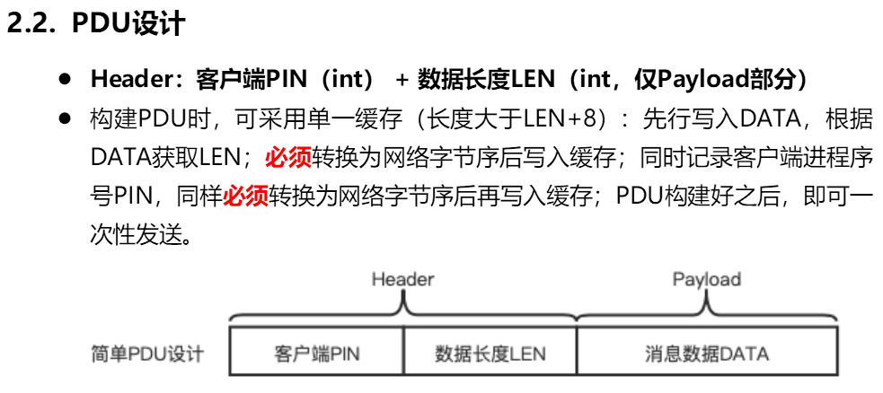
2.实验要求

Slide 11
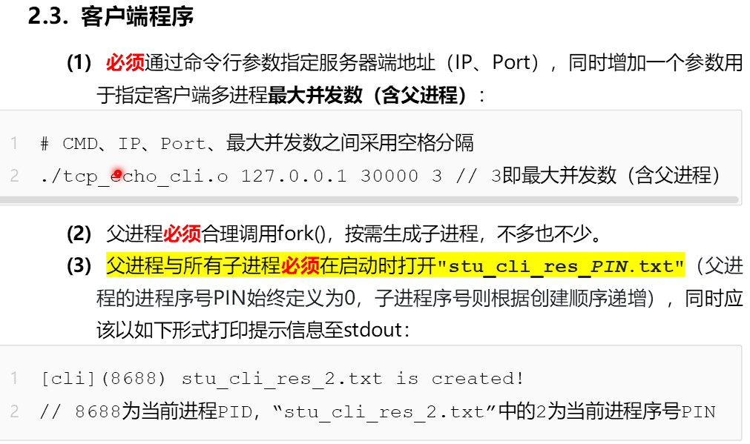
2.实验要求

Slide 12
2.实验要求
for (int i = 0; i < conc_arg - 1; i++) {
if (!fork()) {// 子进程
int pin = i+1;
char fn_res[20];
pid = getpid(); // 获取当前子进程PID,用于后续子进程信息打印
// 打开res文件，文件序号指定为当前子进程序号PIN；
sprintf(fn_res, "stu_cli_res_%d.txt", pin); //注：sprintf为
fp_res = fopen(fn_res, "wb"); // Write only;
connfd = socket(..); //创建套接字
//连接服务器
//数据收发相关的处理
close(connfd); // 关闭连接描述符
//输出相关信息到res文件
// 关闭子进程res文件
exit(1); }
else{// 父进程
continue; }
}
Notes:
conc_amnt，就是运行是输入的参数，进程的数量（含主进程），所以这里需要减-1。

Slide 13
2.实验要求
//再子进程都创建完成后，主进程再连接服务器
char fn_res[20];
sprintf(fn_res, "stu_cli_res_%d.txt", 0);
fp_res = fopen(fn_res, "wb");
//创建套接字
//连接服务器
close(connfd);
//输出相关信息到res文件
// 关闭父进程res文件
return 0;
Notes:
原则可以先连接

Slide 14
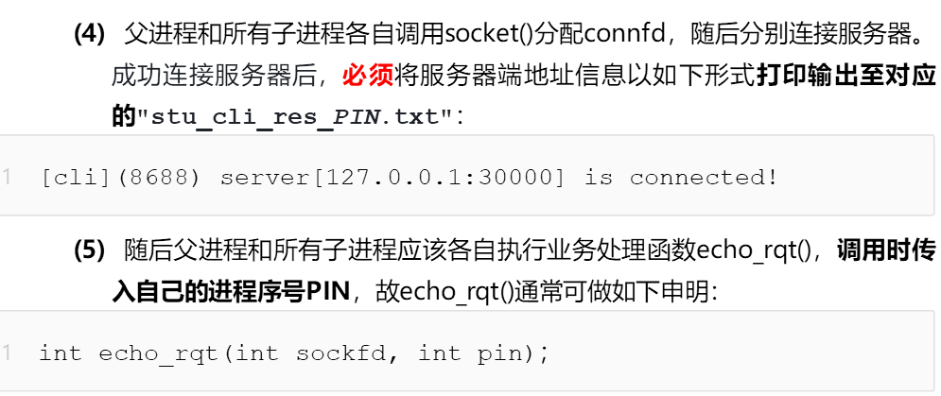
2.实验要求

Slide 15
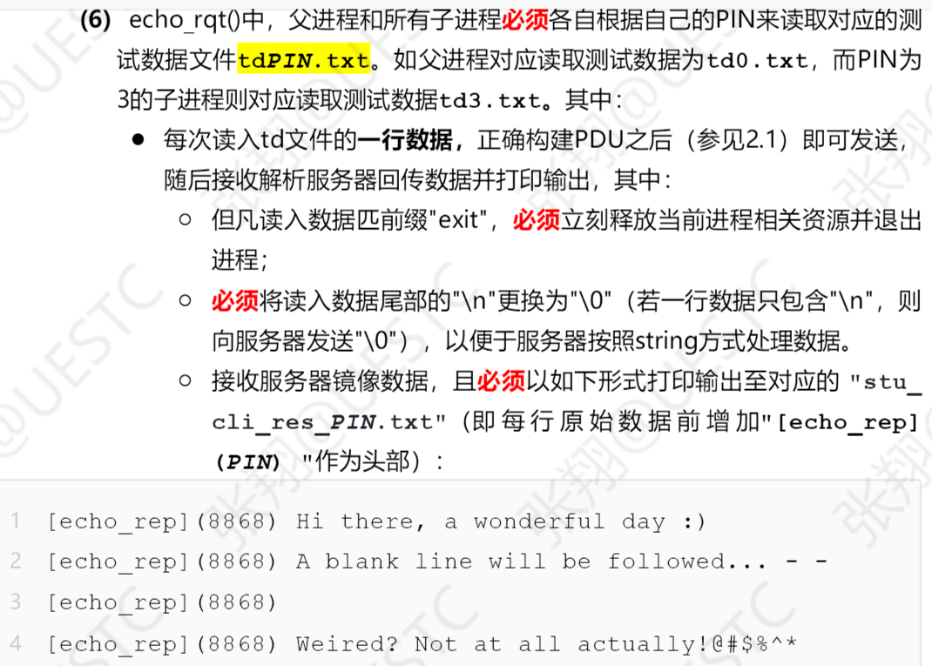
2.实验要求

Slide 16
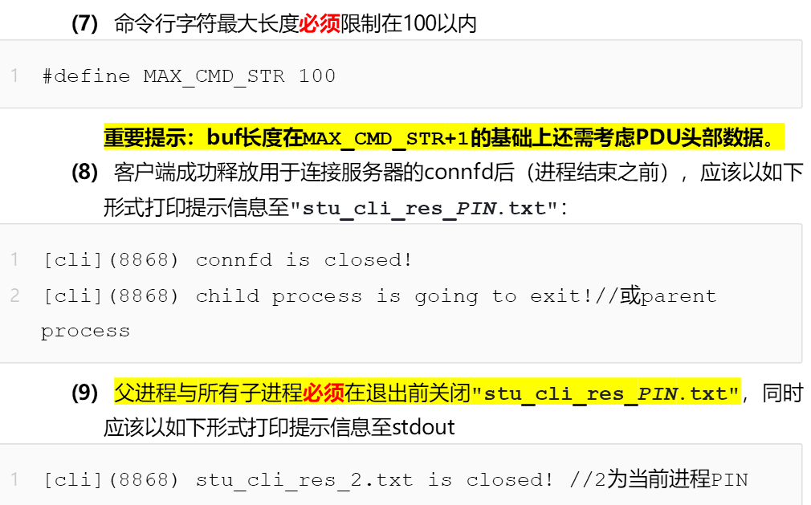
2.实验要求

Slide 17
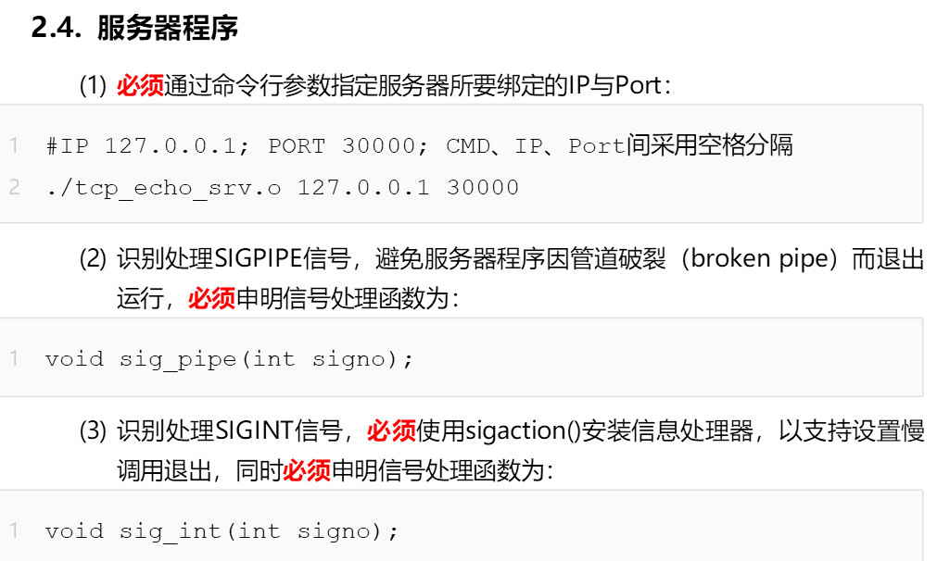
2.实验要求

Slide 18
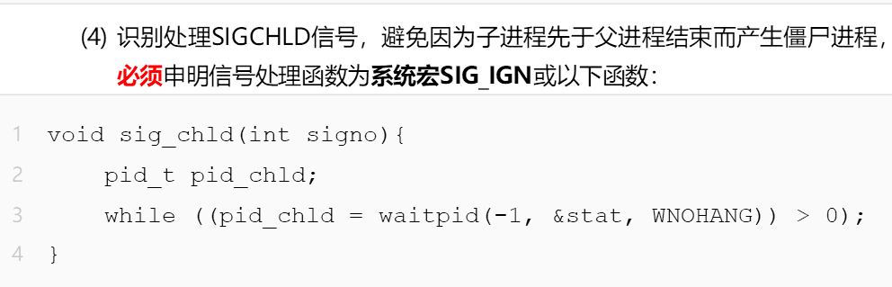
2.实验要求

Slide 19
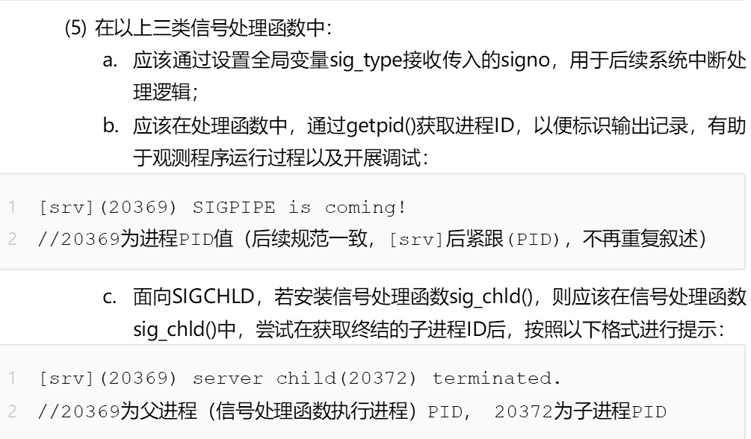
2.实验要求

Slide 20
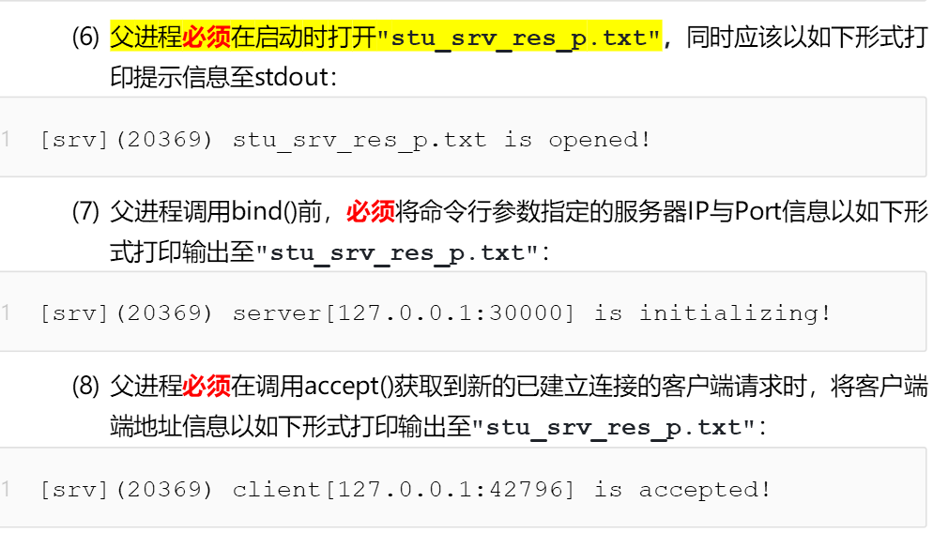
2.实验要求

Slide 21
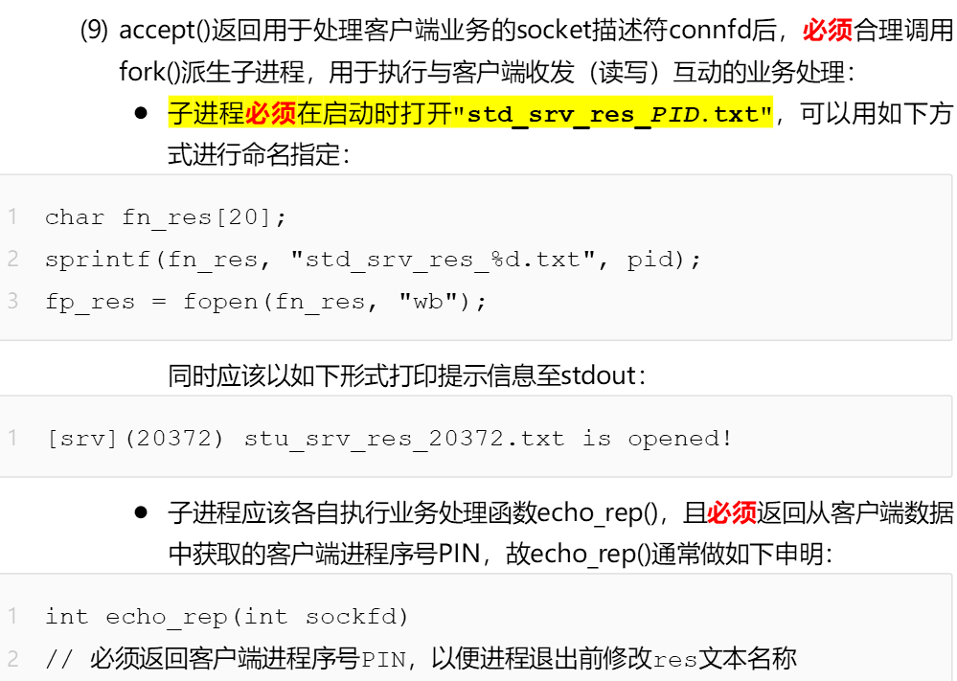
2.实验要求

Slide 22
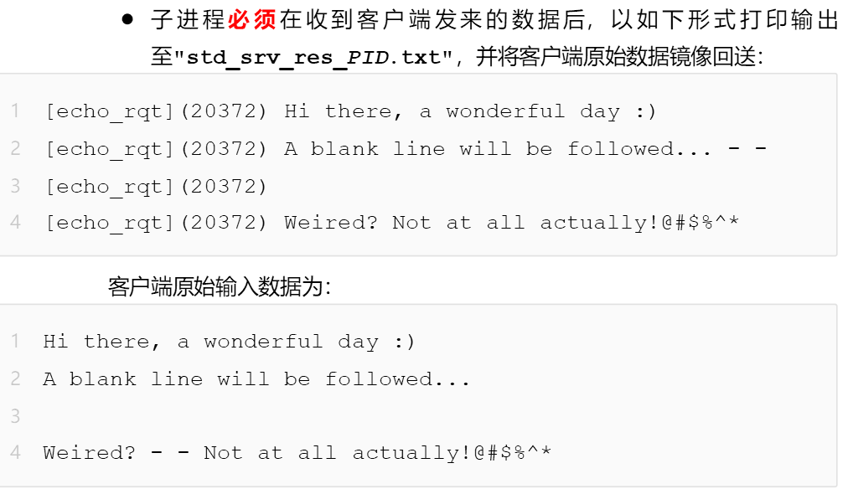
2.实验要求

Slide 23
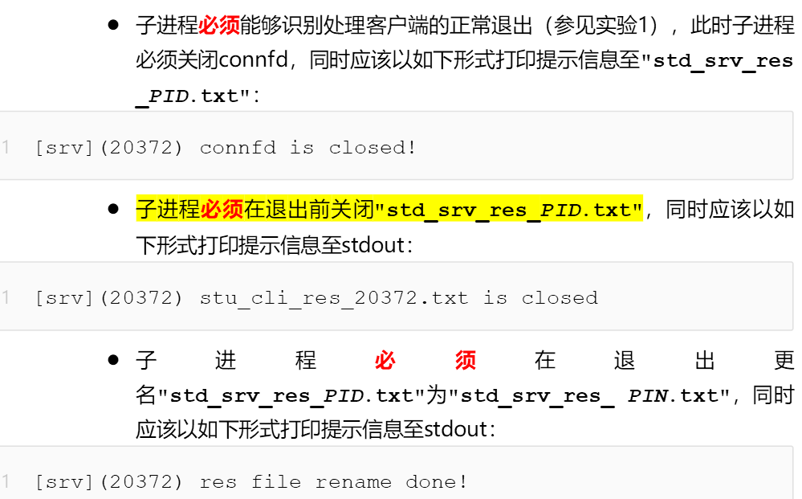
2.实验要求

Slide 24
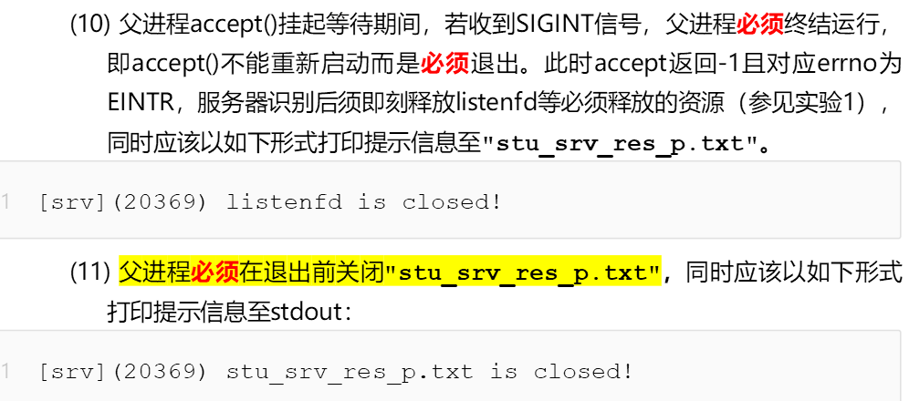
2.实验要求

Slide 25

2.实验要求

Slide 26
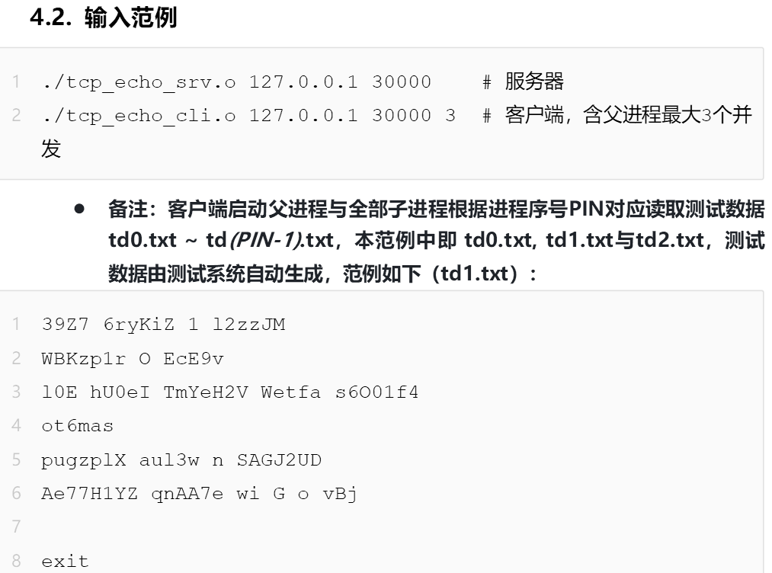
2.实验要求

Slide 27
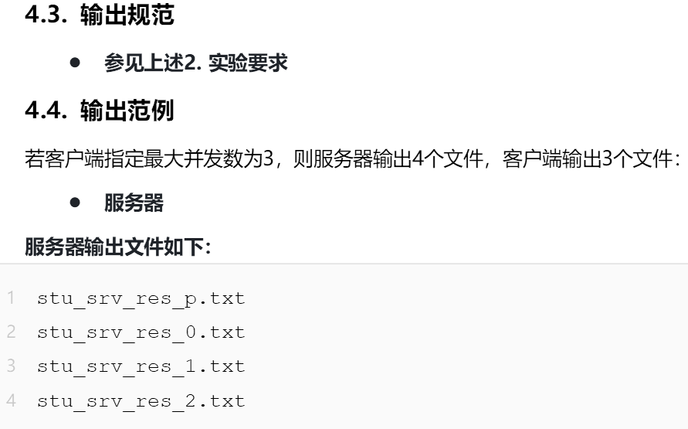
2.实验要求

Slide 28
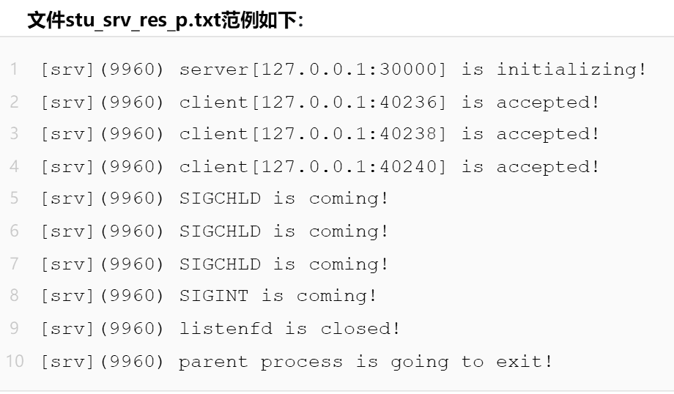
2.实验要求

Slide 29
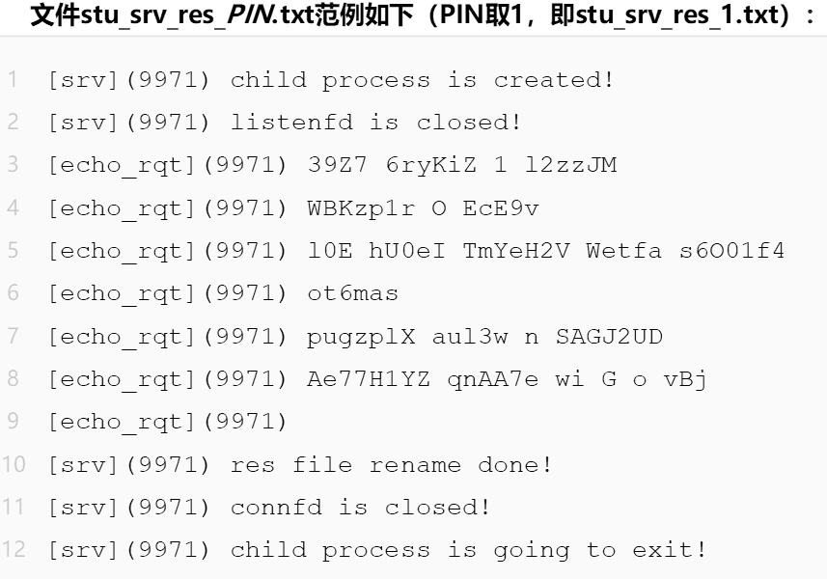
2.实验要求

Slide 30
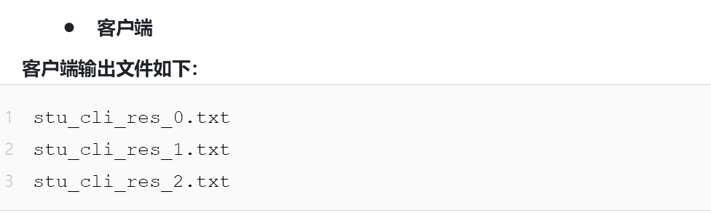
2.实验要求

Slide 31
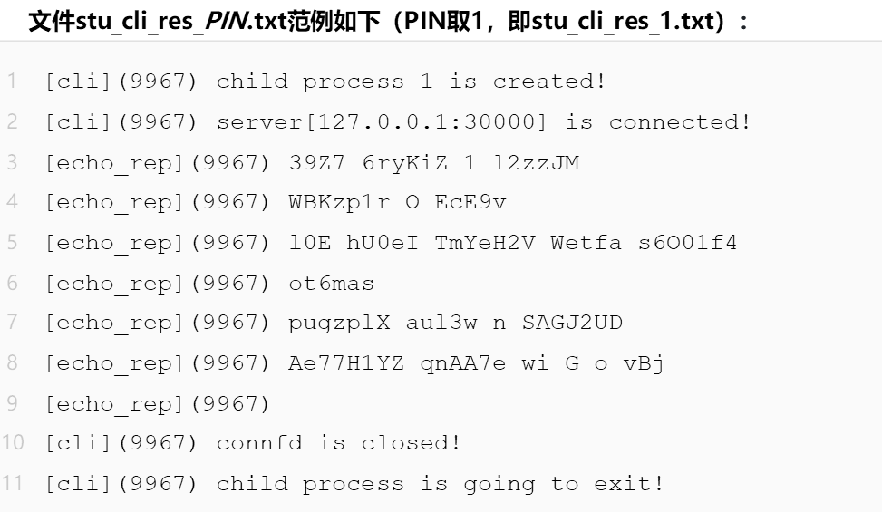
2.实验要求

Slide 32
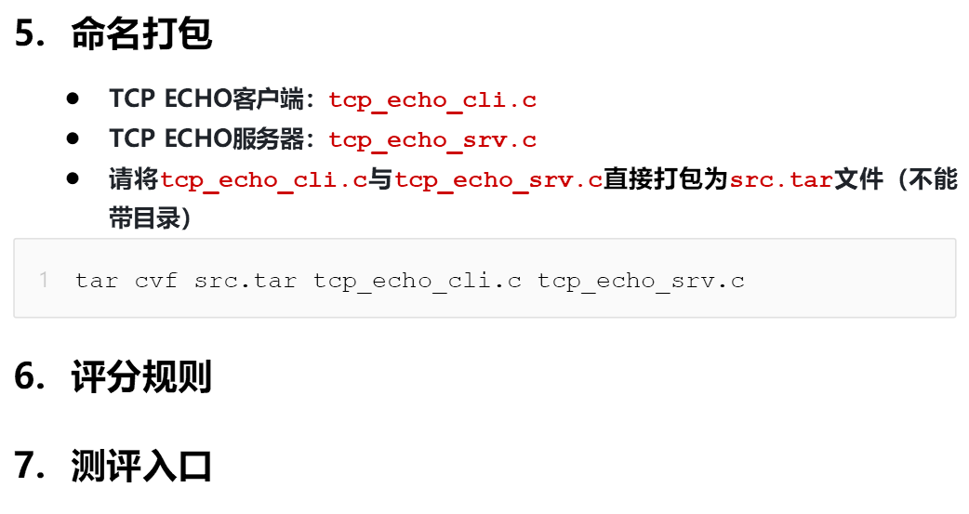
2.实验要求

Slide 33
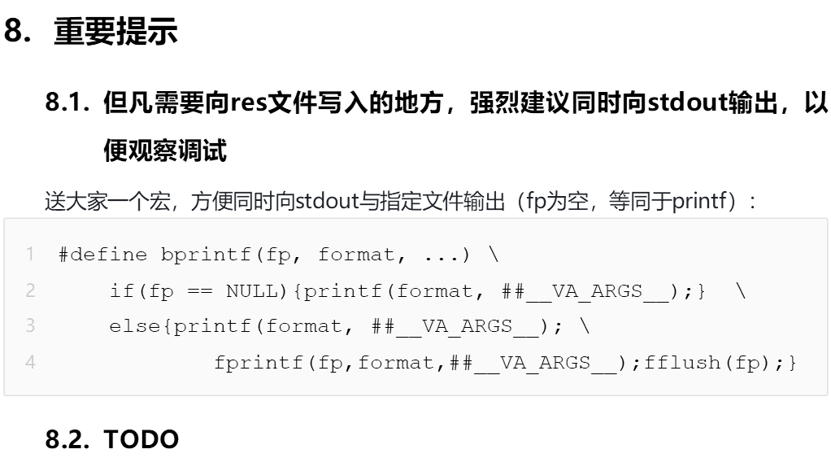
2.实验要求

